Slide 1

Система электронного документооборота
NauDoc
[Обзор функциональных возможностей] www.crm74.ru

Slide 2

План презентации
О компании NAUMEN
Линейка продуктов
Преимущества электронного документооборота
Система NauDoc
Проектный опыт

Slide 3

О разработчике - компании NAUMEN

Slide 4



Naumen сегодня
5 лет на рынке программных решений для бизнеса и органов власти
Более 450 проектов в России и странах СНГ
Свыше 200 сотрудников, из них 130 разработчиков ПО
Активный участник в развитии российской ИТ-отрасли

Slide 5
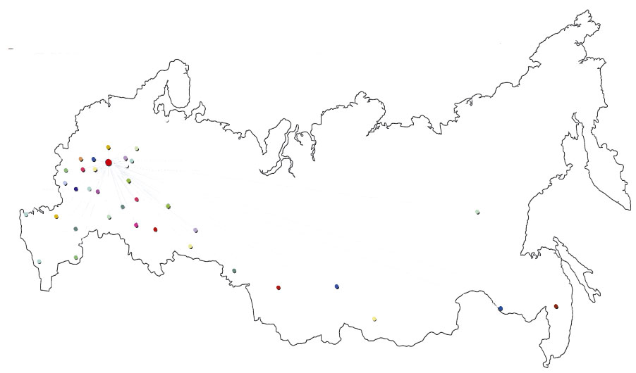
Naumen сегодня
5 филиалов: Москва, Екатеринбург, Тверь, Челябинск, Киев
Более 20 партнеров в России и ближнем зарубежье

Slide 6

Продуктовая линейка
NauDoc – система автоматизации бизнес-процессов и электронного документооборота с открытым кодом, один из лидеров рынка отечественных систем документооборота для небольших компаний.
IP call-центр Naumen Phone – корпоративный call-центр со встроенной IP-ATC. Call-центр Naumen Phone является полностью программным решением на основе технологий IP-телефонии.
Naumen Service Desk – система автоматизации служб поддержки для компаний с разветвленной сетью коммуникаций и обширным парком оборудования.
Naumen CRM – полнофункциональное CRM-решение для повышения эффективности продаж и маркетинга, обеспечения высокого уровня лояльности клиентов и партнеров.
Naumen Learning – система управления очным и электронным обучением. Предназначена для подготовки учебных программ и проведения дистанционных курсов предприятиями и учебными заведениями.
Naumen DMS – система управления бизнес-процессами и документами, построенная на основе web-технологий.
Naumen Talent Management – система управления развитием и квалификацией персонала.
Naumen Telecom – система поддержки операций и бизнеса (OSS/BSS) для операторов связи и сервис-провайдеров. Автоматизирует процессы поддержки, продаж, управления проблемами, качеством обслуживания клиентов и качеством услуг, составом сети.
Naumen: конкурсные торги и исполнение контрактов – информационная система для автоматизации конкурсных торгов, экспертизы предложений и контроля за исполнением контрактов в государственных органах и коммерческих организациях/
Naumen University – информационно-аналитическая система для управления учебным процессом в высших и средних специальных учебных заведениях.
Naumen Contact Center – единое решение для профессиональных контакт-центров, предоставляющих услуги своим клиентам на условиях аутсорсинга.

Slide 7











































Клиенты компании

Slide 8

Преимущества NAUMEN
Наша компания - Российский разработчик программного обеспечения
Разработчик и внедренец – два в одном
Мультиплатформенность
Web-интерфейс
Масштабируемость
Гибкие настройки
Широкие возможности по интеграции
Внедрение «под ключ»
Этапность ведения проектов
Опыт успешных проектов во многих отраслях
Опыт заказных разработок
Соотношение цена/функционал

Slide 9

Преимущества электронного документооборота

Slide 10

Преимущества электронного документооборота
На определенном уровне невозможно вести документацию в полном объеме вручную;
В электронном документообороте необходимые документы всегда под рукой: слабая зависимость от персоналий, результативный поиск документов;
Единая технология работы с документами и в центральном офисе и в филиалах (актуальные шаблоны, контроль исполнения, цепочки согласований);
Автоматические маршруты прохождения документов - до 90% экономии времени при согласовании за счет мгновенной доставки участникам процесса;
Снижение риска потери информации и технологии при уходе ключевых сотрудников.

Slide 11
Эффект от внедрения
Результаты внедрения системы электронного документооборота:
повышение эффективности управления;
увеличение степени ответственности сотрудников, в том числе из-за известности целей;
рост производительности труда;
сотрудники обеспечиваются актуальной информацией;
повышение качества и уровня предоставляемых услуг;
снижение рисков;
обеспечение безопасности хранения коммерческой информации.

Slide 12
О системе NauDoc

Slide 13
Назначение и возможности системы NauDoc
Назначение системы - качественно улучшить процесс работы с документами руководителей и предметных специалистов всех уровней, сократить время рутинной работы с документами.
Хранение документов
  Создание документов по шаблону в любом формате;
  Предоставление доступа к документам и реквизитам в соответствии с павами пользователя;
  Доступность документов 24 часа в сутки;
  Поиск документов;
Контроль исполнения документов и задач
  Постановка задачи: сотрудники, сроки, периодичность, содержание;
  Автоматический контроль исполнения;
  Анализ результативности выполнения задач.
Автоматизация бизнес-процессов
  Описание последовательности работ;
  Предоставление сотрудникам информации и рабочих областей на этапах;
  Контроль и анализ процессов

Slide 14





NauDoc
Российская система – лидер в области автоматизации бизнес-процессов
Результат сравнения проведенного журналом «Компьютерра» в октябре 2005 года.
Низкая стоимость приобретения и сопровождения системы в сравнении с другими системами
Результат анализа справочника «Качественный анализ автоматизированных систем документационного обеспечения управления», изданного Гильдией Управляющих Документацией в августе 2005 года.
Лидер рынка при цене лицензии около 100 у.е. на рабочее место
В соответствии с аналитическим отчетом DSS Consulting: «Аналитический обзор рынка систем электронного документооборота на конец 2005 год»
Система NauDoc работает в подразделениях многих известных компаний:

Slide 15

Функционал системы

Slide 16
Функциональные блоки системы
NauDoc – это …
Электронное хранилище документов (EDM);
Совместная работа с документами (Collaboration);
Управление учетными записями (Record Management);
Управление бизнес-процессами (BPM);
Архивное хранение (Archiving).

Slide 17
Электронное хранилище документов (EDM)
NauDoc – это …
Электронное хранилище документов (EDM);
Совместная работа с документами (Collaboration);
Управление учетными записями (Record Management);
Управление бизнес-процессами (BPM);
Архивное хранение (Archiving).

Slide 18
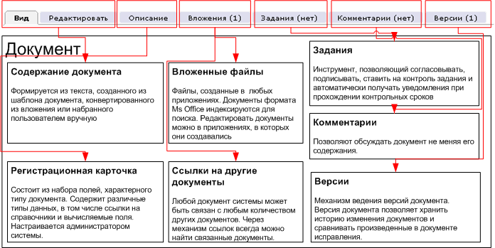
Представление документа в системе

Slide 19
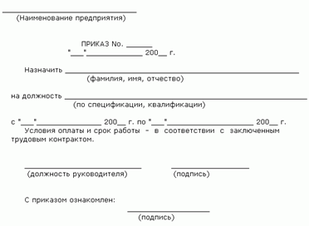
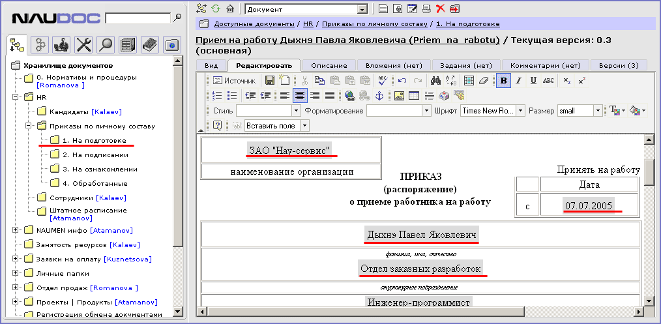
Шаблоны документов
Документы одного типа должны иметь единый набор обязательных элементов оформления (реквизитов), расположенных в определенной последовательности. В делопроизводстве такой набор элементов оформления называется формуляром. В NauDoc для него используется термин «шаблон оформления»;
Шаблон оформления создается и подключается к тому или иному типу документа и после подключения шаблона в каждом новом документе этой категории будет присутствовать указанный набор элементов оформления;
К одному типу документа можно подключить несколько шаблонов оформления.

Slide 20
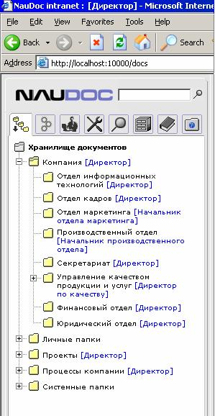
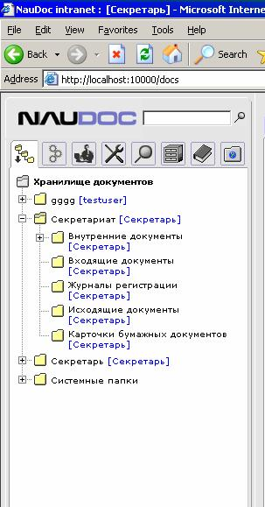
Единое хранилище документов
Система NauDoc поддерживает единое хранилище документов.
В зависимости от прав, пользователи могут получать доступ к отдельным его папкам.
Документы директора
Документы секретаря

Slide 21
Поиск документов
После помещения документа в систему его можно найти как через иерархию хранения документов, так и через систему поиска;
NauDoc производит полнотекстовое индексирование всех документов и прилагаемых к документу файлов. Возможен поиск во вложениях следующих форматов: doc, xls, rtf, html, txt, pdf;
Результаты поиска выводятся пользователю в виде списка со ссылками на найденные документы, поиск производится только по доступным пользователю документам;
Расширенная форма поиска позволяет задавать сложные условия поиска;
Результаты поиска можно сохранить для повторного использования (тем самым создать виртуальный каталог документов).

Slide 22
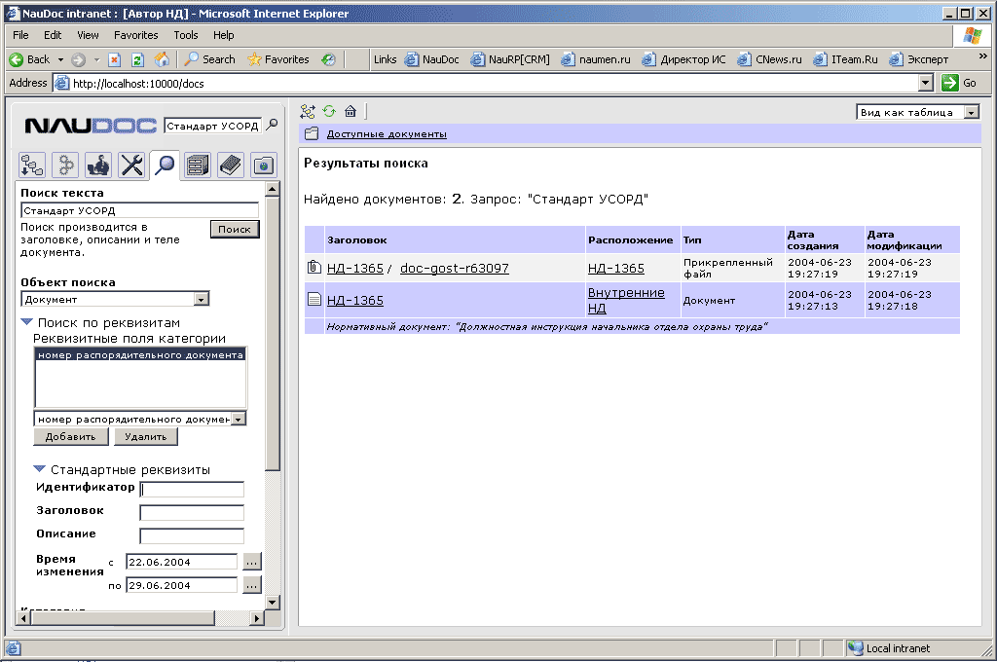
Поиск документов

Slide 23
Совместная работа с документами (Collaboration)
NauDoc – это …
Электронное хранилище документов (EDM);
Совместная работа с документами (Collaboration);
Управление учетными записями (Record Management);
Управление бизнес-процессами (BPM);
Архивное хранение (Archiving).

Slide 24
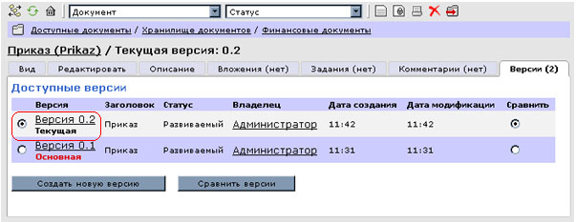
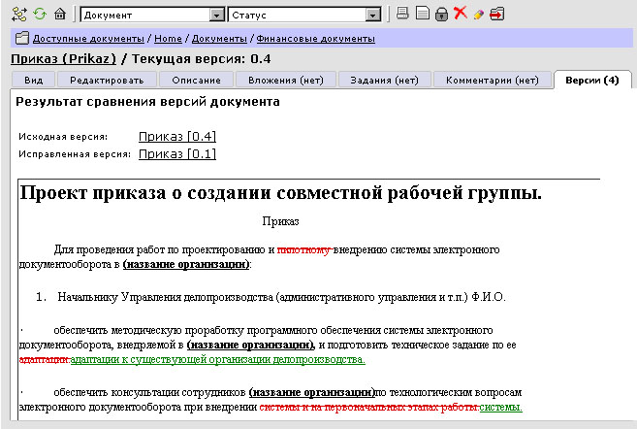
Версии документов
Механизм ведения версий документа позволяет хранить историю всех созданных версий, вести одновременную разработку текста документа и сравнивать созданные версии.

Slide 25
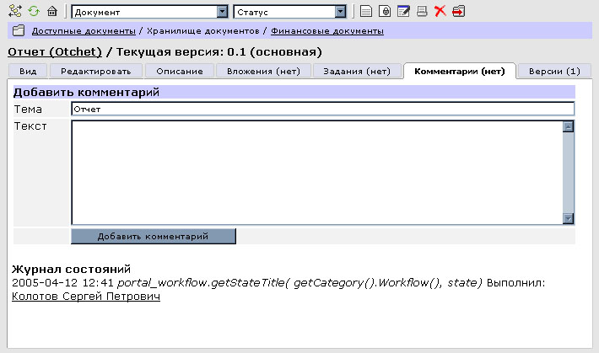
Комментарии
При совместной работе над документами часто возникает необходимость обсудить документ с сотрудниками. Для решения этой задачи в системе NauDoc предусмотрена возможность комментирования документов;
Для возможности провести широкую дискуссию, в системе NauDoc реализованы не только комментарии к документам, но и комментарии к комментариям. Фактически, по каждому документу может быть проведена дискуссия, аналогичная проходящим в веб-форумах.

Slide 26
Контроль исполнительской дисциплины
Контроль исполнения заданий: NauDoc предоставляет подробную информацию о заданиях, выданных пользователям;
Поддержка различных типов заданий;
Построение иерархии подзаданий;
Статистика результативности исполнения;
Доступность необходимой информации о ходе выполнения задания вне зависимости от исполнителей;
Система уведомлений и напоминаний о событиях и сроках выполнения заданий.

Slide 27
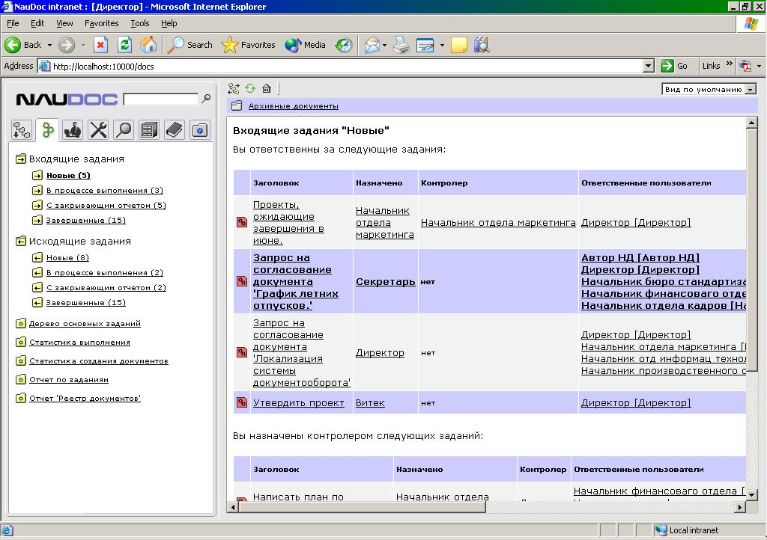
Задания
Панель заданий
Входящие задания
Список заданий, которые необходимо проконтролировать

Slide 28
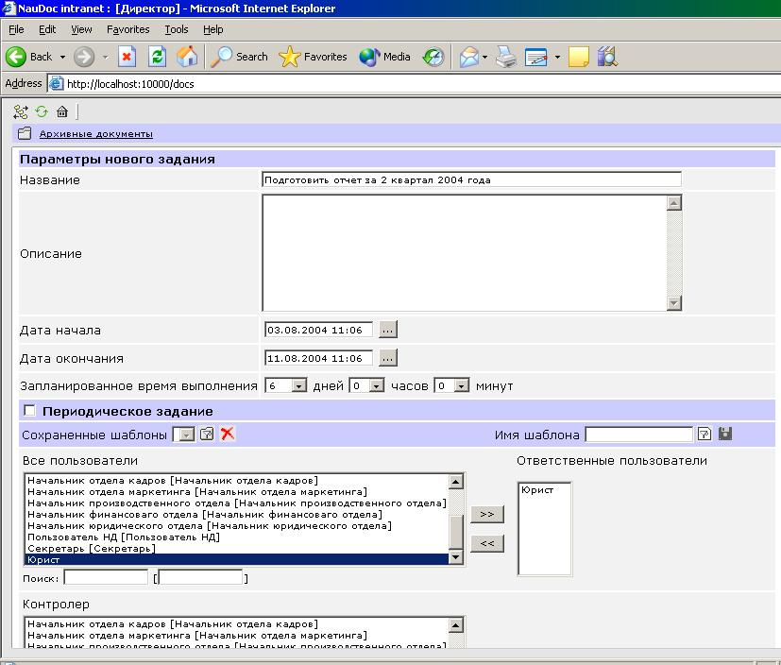
Постановка задания
Заголовок директивы
Сроки выполнения
Ответственный сотрудник
Контролер

Slide 29
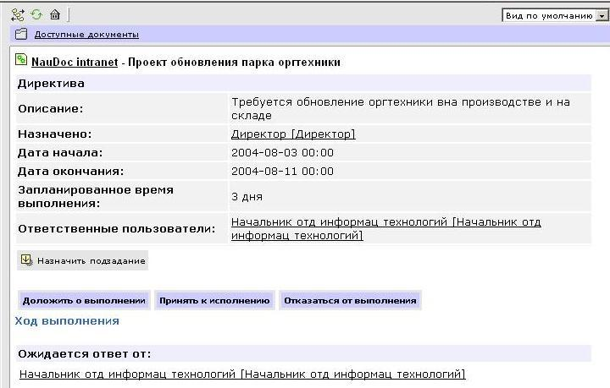
Входящее задание

Slide 30
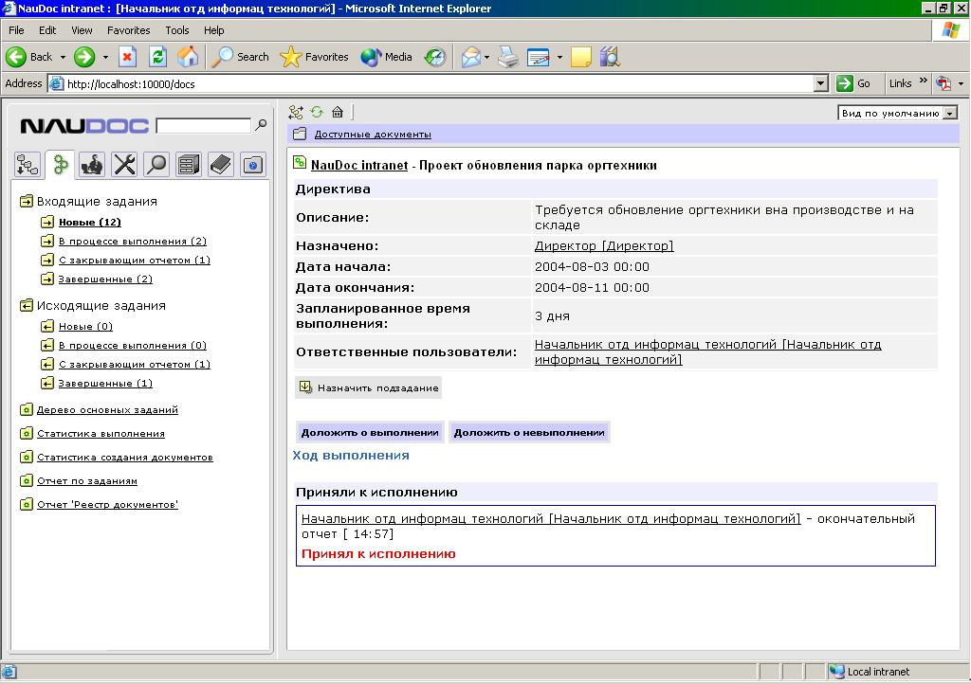
Постановка подзадания
Постановка
подзадания
Задание принято к исполнению

Slide 31
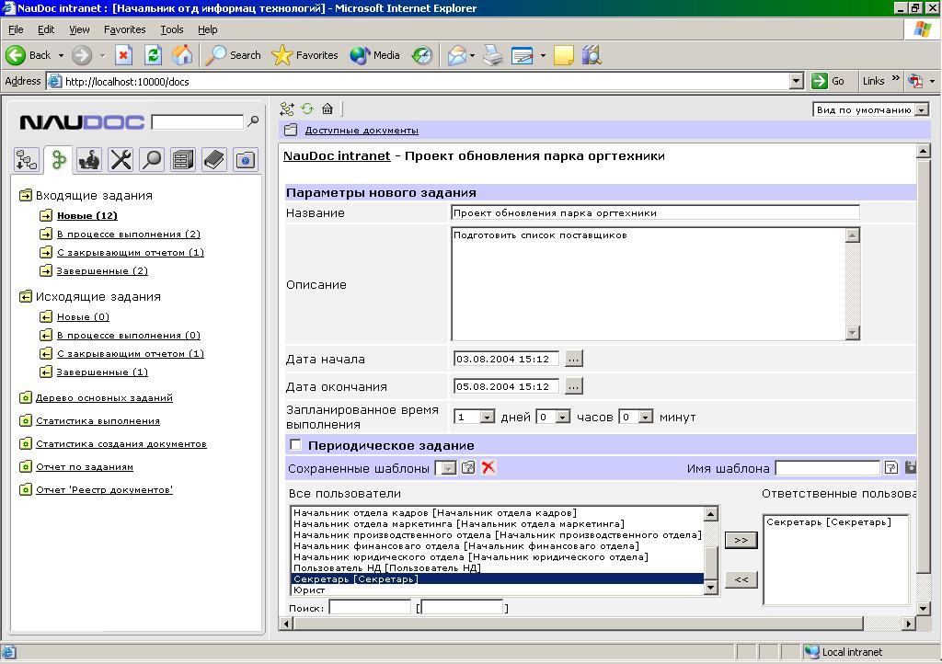
Детализация подзадания
Детализация подзадания
Детализация сроков
Выбор исполнителя

Slide 32
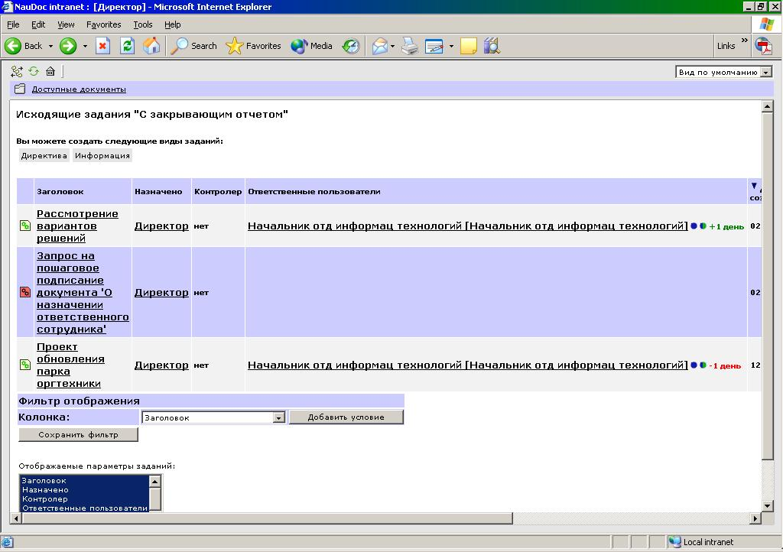
Контроль исполнения
Статус заданий (красный цвет – нарушение сроков)
Просмотр состояния задания

Slide 33
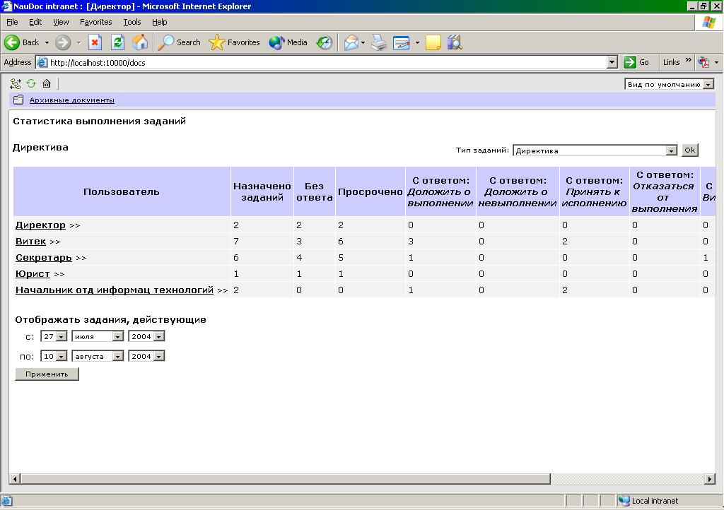
Статистика КИД
Тип задания
Статистика успешности выполнения задания пользователем
Отчетный период

Slide 34
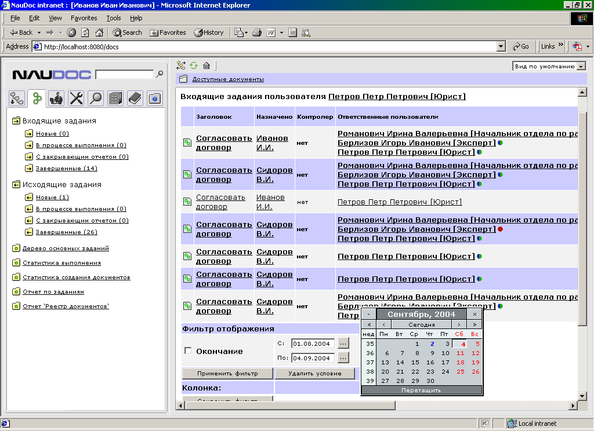
Просмотр статистики КИД по сотруднику

Slide 35
Управление учетными записями (Record Management)
NauDoc – это …
Электронное хранилище документов (EDM);
Совместная работа с документами (Collaboration);
Управление учетными записями (Record Management);
Управление бизнес-процессами (BPM);
Архивное хранение (Archiving).

Slide 36
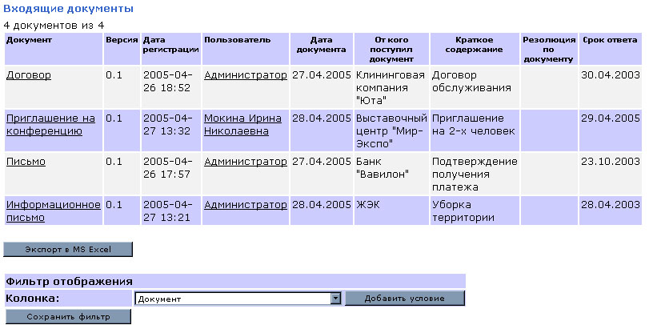
Регистрация документов
Ведение журналов регистрации;
Автоматическая регистрация документов на определенном этапе жизненного цикла;
Автоматическое присвоение номеров на основе заданных правил.

Slide 37
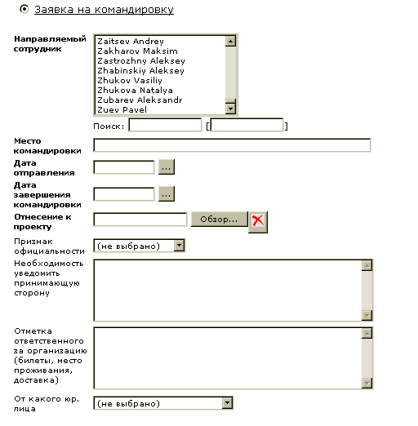
Реквизитная карточка документа
Карточка представляет собой набор реквизитных полей, в которой содержится служебная информация о документе;
Список реквизитных полей определяется типом документа, поэтому документы разных типов могут иметь различный список полей.

Slide 38
Управление бизнес-процессами (BPM)
NauDoc – это …
Электронное хранилище документов (EDM);
Совместная работа с документами (Collaboration);
Управление учетными записями (Record Management);
Управление бизнес-процессами (BPM);
Архивное хранение (Archiving).

Slide 39
Управление маршрутизацией документов
Жизненный цикл документов любой сложности, контроль версий, система статусов;
Шаблоны стандартных документов и автоматическое заполнение реквизитов;
Гибкие/жесткие маршруты движения документов, ограничение прав доступа;
Мониторинг изменений статусов документов, ведение истории изменений.

Slide 40
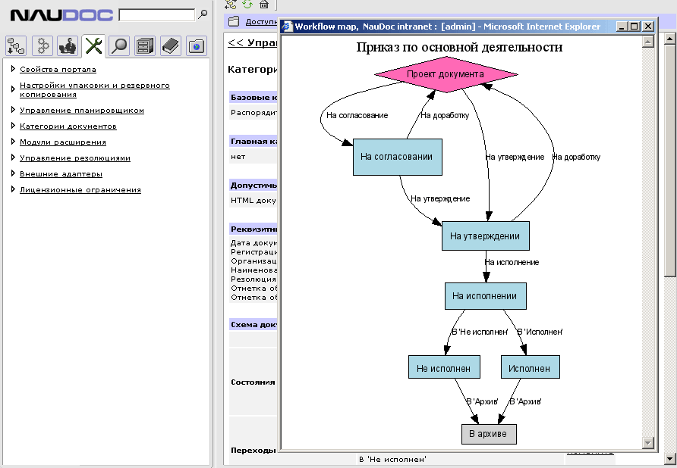
Автоматизация процессов
Маршрут движения определяет последовательность передачи электронного документа между участниками документооборота и условия, при которых происходит передача документа;
Для того чтобы документ поступил к должностному лицу, например на согласование, в NauDoc по документу должно быть назначено задание, в параметрах которого должностное лицо указано в качестве ответственного пользователя. В зависимости от результата выполнения задания (успешно/неуспешно) документ, в соответствии с маршрутом движения, должен быть передан другому сотруднику или возвращен лицу, отправившему документ на согласование, для доработки. И в том, и в другом случае назначаются задания соответствующим пользователям.

Slide 41
Маршрутизация документов и контроль исполнения
сотрудники, участвующие в обработке документа получают задания по документу;
система уведомлений и напоминаний;
контроль сроков исполнения заданий;
документ автоматически передается от одного исполнителя к другому в соответствии с определенными заранее правилами.

Slide 42
Типовые процессы документооборота
Обработка входящих документов;
Подготовка и отправка исходящих документов;
Приказы, распоряжения;
Служебные записки;
Нормативные и справочные документы;
Контроль исполнения.

Slide 43
Управление бизнес-процессами (BPM)
NauDoc – это …
Электронное хранилище документов (EDM);
Совместная работа с документами (Collaboration);
Управление учетными записями (Record Management);
Управление бизнес-процессами (BPM);
Архивное хранение (Archiving).

Slide 44
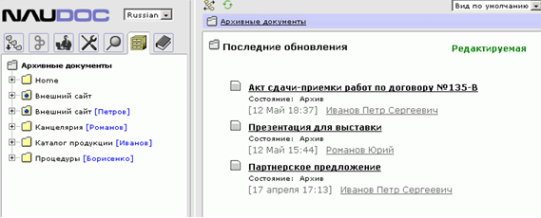
Архив
В NauDoc существует возможность архивации документов, которые не используются пользователем на протяжении длительного времени.
Архив позволяет хранить неиспользуемые документы, при необходимости просматривать их, пользоваться поиском, автоматически напоминать владельцу документа о дате пересмотра актуальности документа.

Slide 45
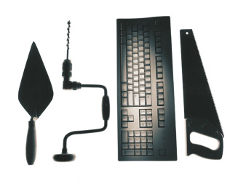
Технологии

Slide 46
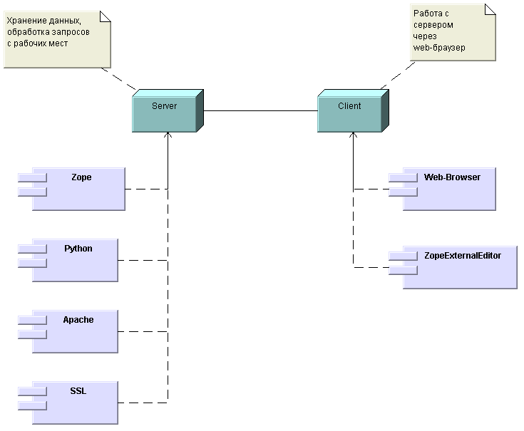
Платформа и технологии
Функциональная модель системы NauDoc реализована в трехзвенной архитектуре: клиентское приложение Web-браузер, сервер приложений и источник данных (СУБД). В роли сервера приложений выступает Zope, в роли источника данных - объектная база данных ZODB, в качестве промежуточного звена между клиентом и сервером приложений может выступать web-сервер Apache;
В роли клиентского приложения системы NauDoc (рабочего места пользователя) выступает Web-браузер, через который осуществляется работа с сервером, на котором установлена система. При входе в систему запрашиваются имя и пароль пользователя, после чего он получает доступ в соответствии с должностными полномочиями;
Серверная часть системы NauDoc обеспечивает хранение данных и обработку запросов с клиентских мест.

Slide 47

Проектный опыт

Slide 48
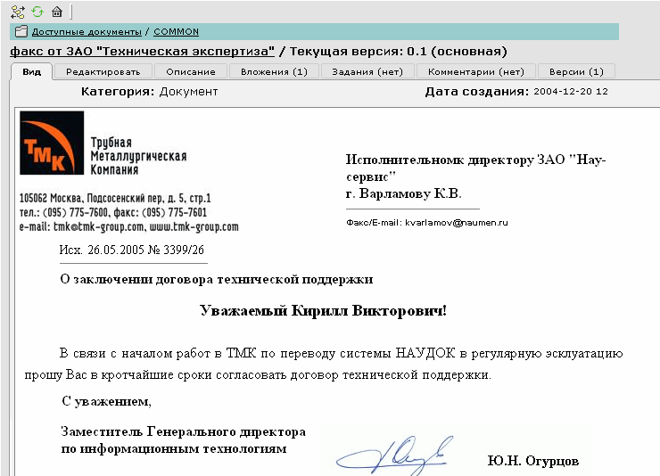
Автоматизированные процессы
Трубной Металлургической Компании
Автоматизация работы с входящими и исходящими документами;
Распоряжения и приказы;
Служебные записки.

Slide 49
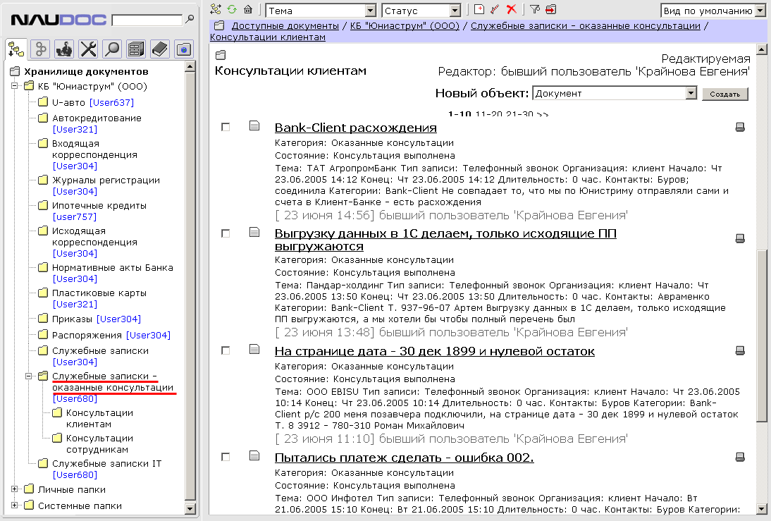
Юниаструм: заявки в службу поддержки клиентов
Учет запросов в службу поддержки от клиентов и сотрудников;
Контроль регламентных сроков исполнения запросов;
Возможность анализа типов запросов, выявления проблемных клиентов.

Slide 50
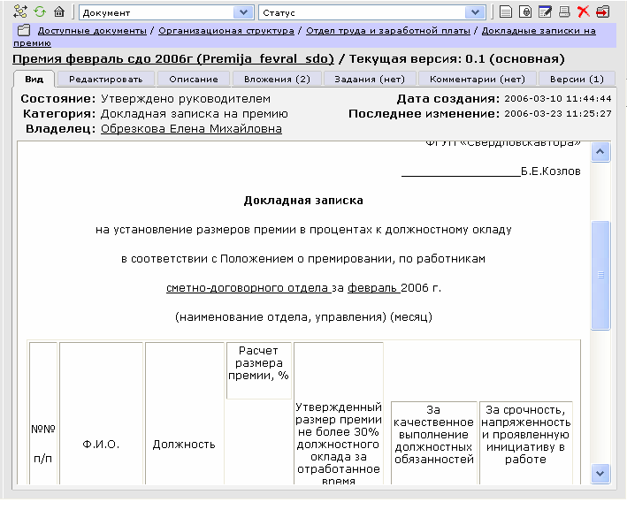
Свердловскавтодор: заявки на премии
Настроена цепочка процесса, состоящая из 5 этапов;
В формировании документа участвуют как сотрудники подразделений, так и руководитель на этапе согласования;
Все запросы осуществляются с помощью автоматического назначения заданий.

Slide 51
Автоматизированные процессы Уралэлектромедь
Управление нормативной документацией в соответствии с требованиями ISO 9000
  Ведение базы внешних нормативных документов (ГОСТы, СНиПы и пр.);
  Ведение внутренних нормативных документов (создание, ввод в действие, ознакомление, переиздание);
  Ведение изменений к внутренним и внешним документам;
  Система связей нормативных документов.
  Преимущество: возможность поддержания документации в актуальном состоянии (более 16000 взаимосвязанных документов), своевременное оповещение участников технологического процесса об изменении стандартов.

Slide 52
Автоматизированные процессы ТетраПак АО
Согласование дизайна и формы упаковки
  Подготовка макета.
  Направление макета на согласование с производством.
  Утверждение макета куратором клиента.
  Запуск согласованного макета в производство.
  Преимущество: минимальное время от обращения клиента до запуска продукции в производство.
Заявки на оплату счетов
  Подготовка заявки.
  В зависимости от суммы и подателя.
  Направление на согласование или оплату.
  Уведомление инициатора об оплате или отклонении.
  Преимущество: снятие с сотрудников не производственной нагрузки, исключение утраты счетов.

Slide 53
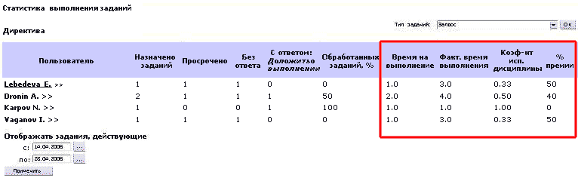
Автоматизированные процессы Котласский ЦБК
Контроль исполнения задач
  Сроки и ответственные;
  Автоматические напоминания;
  Мотивация на показатели исполнительской дисциплины.
  Преимущество: значительное повышение исполнительской дисциплины, создание прозрачной системы мотивации персонала.
Создание архива нормативных документов и бланков
  Обеспечение доступа к актуальным версиям бланков документов (договора, приказы, акты и пр.)
  Преимущество: создание механизма обеспечения пользователей актуальной информацией.

Slide 54
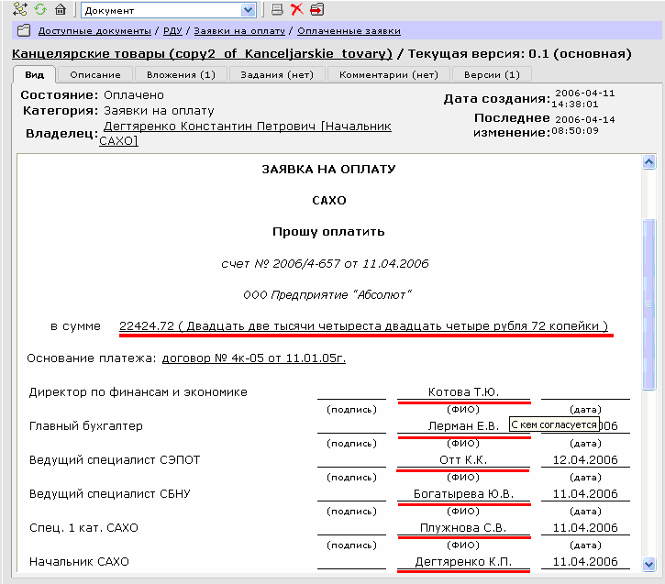
СО ЦДУ ЕЭС Свердловское РДУ
Заявки на оплату;
Автоматические маршруты согласования;
Контроль исполнения.

Slide 55

NauDoc
Гибкая и функциональная платформа для автоматизации процессов небольшой компании;
Минимальные финансовые ресурсы для старта проекта;
Минимальные риски

Slide 56


Спасибо за внимание!
Вопросы?
СЭД NauDoc в Челябинске: Компания «Бизнес технологии»
Контакт - Олег Семёновых
+7 (351) 230 14 01
info@crm74.ru
www.crm74.ru

